Slide 1
计算机系统结构
第四章 存储体系

Slide 2
4.2 虚拟存储器
1961年英国曼彻斯特大学Kilbrn等人提出
70年代广泛地应用于大中型计算机系统中
目前全部微型机都使用虚拟存储器

Slide 3
  4. 2.1虚拟存储器工作原理
      把主存储器、磁盘存储器和虚拟存储器都划分成固定大小的页，主存储器的页称为实页，虚拟存储器中的页称为虚页。
      一个主存地址由两部分组成，实页号和页内偏移
      一个虚地址由三部分组成，用户号、虚页号和页内偏移。

Slide 4
用户号U
虚页号P
页内偏移D
多用户虚拟地址Av的组成
实页号p
页内偏移d
主存地址A的组成
      内部地址变换：
      多用户虚拟地址变换成主存实地址
      多用户虚拟地址中的页内偏移直接作为主存实地址中的页内偏移
      主存实页号与它的页内偏移直接拼接起来就得到主存实地址

Slide 5
      外部地址变换：
      首先查外页表得到磁盘存储器实地址
      把磁盘存储器实地址和主存储器实页号送入输入输出处理机
      把要访问数据所在的一整页都从磁盘存储器调入到主存储器

Slide 6
地址的映象与变换
      三种地址空间：虚拟地址空间，主存储器地址空间，辅存地址空间
      地址映象：
      把虚拟地址空间映象到主存地址空间
      地址变换：在程序运行时，把虚地址变换成主存实地址
      有三种常用的地址映象方式

Slide 7
块0
块0
块1
块1
……
……
块i
块C_{b}-1
……
块M_{b}-1
Cache
主存储器
全相联映象方式

Slide 8
块0
……
区0
块0
块C_{b}-1
块1
块Cb
……
……
区1
块C_{b}-1
块2C_{b}-1
……
Cache
块Mb-Cb
区Me-1
……
主存
储器
直接相联映象方式
块M_{b}-1

Slide 9
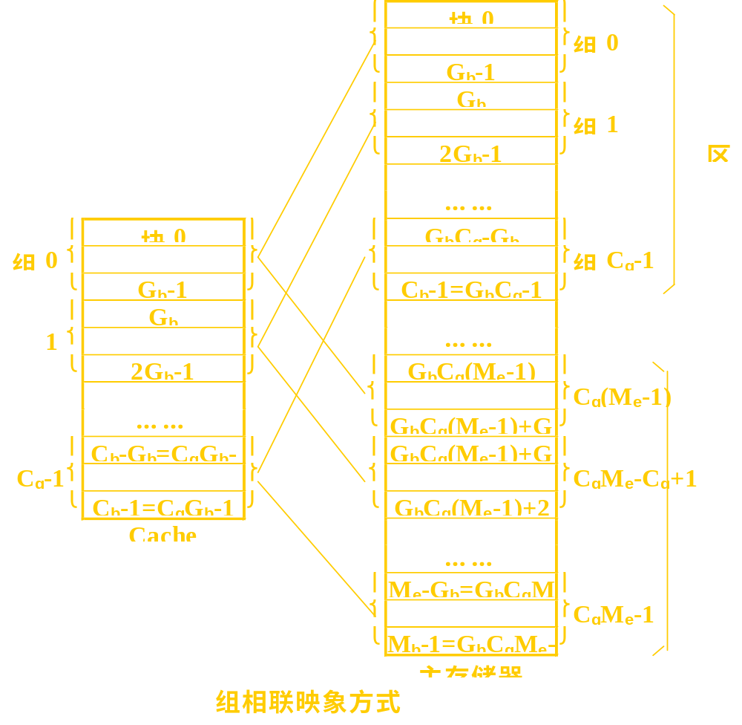

Slide 10
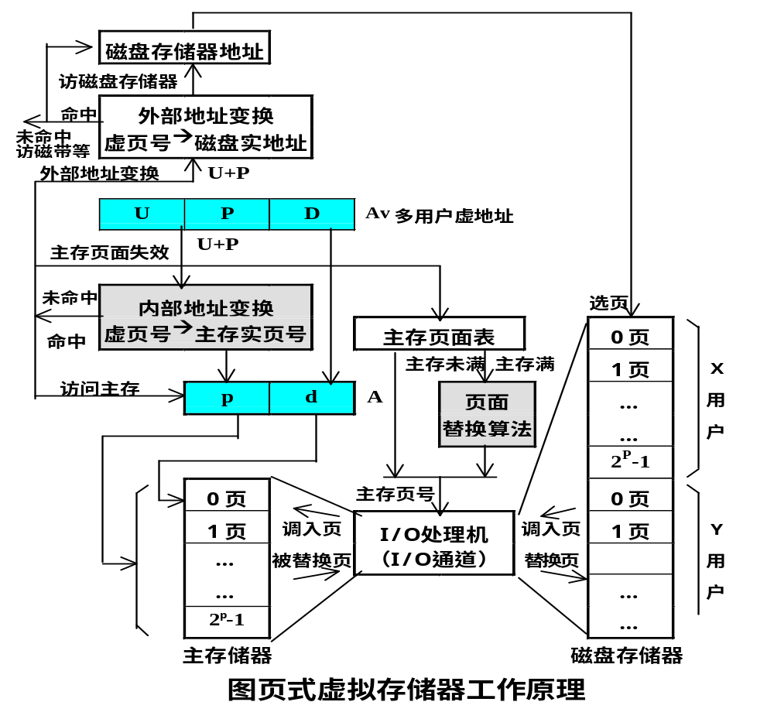

Slide 11
      4.2.2 不同的虚拟存储管理方式
      因地址映象和变换方法不同，有三种虚拟存储器：页式虚拟存储器、段式虚拟存储器、段页式虚拟存储器
      1、段式虚拟存储器
      地址映象方法：每个程序段都从0地址开始编址，长度可长可短，可以在程序执行过程中动态改变程序段的长度。

Slide 12
      地址变换方法：
      由用户号找到基址寄存器
      从基址寄存器中读出段表的起始地址
      把起始地址与多用户虚地址中段号相加得到段表地址
      把段表中给出的起始地址与段内偏移D相加就能得到主存实地址

Slide 13
      段式虚拟存储器的主要优点：
      (1) 程序的模块化性能好
      (2) 便于程序和数据的共享
      (3) 程序的动态链接和调度比较容易
      (4) 便于实现信息保护
      段式虚拟存储器的主要缺点：
      (1) 地址变换所花费的时间比较长，做两次加法运算
      (2) 主存储器的利用率往往比较低
      (3) 对辅存（磁盘存储器）的管理比较困难

Slide 14
    2、页式虚拟存储器
      主要优点：
      (1) 主存储器的利用率比较高
      (2) 页表相对比较简单
      (3) 地址变换的速度比较快
      (4) 对磁盘的管理比较容易
      主要缺点：
      (1) 程序的模块化性能不好
      (2) 页表很长，需要占用很大的存储空间。例如：虚拟存储空间4GB，页大小1KB，则页表的容量为4M字，16MB

Slide 15
    3、段页式虚拟存储器
      用户按照程序段来编写程序，每个程序段分成几个固定大小的页。
      地址变换方法：
      (1) 先查段表，得到该程序段的页表起始地址和页表长度，
      (2) 再查页表找到要访问的主存实页号，
      (3) 最后把实页号p与页内偏移d拼接得到主存的实地址。

Slide 16
    4、外部地址变换
      在操作系统中，把页面失效当作一种异常故障来处理。
      每个用户程序都有一张外页表，虚拟地址空间中的每一页或每个程序段，在外页表中都有对应的一个存储字。
      每一个存储字除了磁盘存储器的地址之外，至少还包括一个装入位。

Slide 17
多用户
虚地址
用户号
虚页号
页内偏移
磁盘号
柱面号
磁头号
块号
外部地址
变换（软
件实现）
1
装入
磁盘实地址
外页表

Slide 18
4.2.3页式虚拟存储器实现中的问题
一、页面失效的处理
页面失效
页面争用
页面失效处理
（1）页面失效处理请求
（2）保护现场
（3）数据传输
（4）恢复现场

Slide 19
  二、提高虚拟存储器等效访问速度的措施
      造成虚拟存储器速度降低的主要原因：
      (1) 要访问主存储器须先查段表或页表
      (2) 可能需要多级页表
在多级页表中，通常把1级页表驻留在主存储器中，2、3级页表只驻留一小部分在主存。

Slide 20
    1、目录表
      基本思想：用一个小容量高速存储器存放页表。
      地址变换过程：把多用户虚地址中U与P拼接起来，相联访问目录表。读出主存实页号p，把p与多用户虚地址中的D拼接得到主存实地址。如果相联访问失败，发出页面失效请求。
      主要优点：
      与页表放在主存中相比，查表速度快。
      主要缺点：
      可扩展性比较差。主存储器容量增加时，目录表的造价高，速度降低。

Slide 21
    2、快慢表
      快表TLB(Translation Lookaside Buffer)：
      小容量(几～几十个字)，高速硬件实现，采用相 联方式访问。
      慢表：当快表中查不到时，从存放在主存储器中 的慢表中查找。按地址访问，用软件实现。
      快表与慢表也构成了一个两级存储系统。

Slide 22
多用户
虚地址
用户号U
虚页号Nv
页内偏移Nr
实页号n_{v}
页内偏移Nr
主存实地址
1
n_{v}
Nv
n_{v}
装入
实页号
多用户虚页号
实页号
慢表
快表（按内容相联访问）

Slide 23
3、散列函数
目的：把相联访问变成按地址访问，从而加大快表容量
散列（Hashing）函数：Ah＝H(Pv), 20位左右 5～8位
采用散列变换实现快表按地址访问
避免散列冲突：采用相等比较器
地址变换过程：相等比较与访问存储器同时进行

Slide 24
多用户
虚地址
用户号U
虚页号Nv’
页内偏移Nr
多用户虚页号
实页号n_{v}
页内偏移Nr
主存实地址
查慢表
快表
相等比较
散列变
换(硬件
实现)
命中
Ah
Nv’
n_{v}
快表地址
多用户虚页号
实页号
按地址访问的快表

Slide 25
4、虚拟存储器举例
例：IMB370/168计算机的虚拟存储器快表结构及地址变换过程如下图所示。虚拟地址长36位，页面大小为4KB，每个用户最多占用4K个页面，最多允许16G个 用户，但同时上机的用户数一般不超过6个。
采用了两项新的措施： 一是采用两个相等比较器；二是用相联寄存器组把24位用户号U压缩成3位。

Slide 26
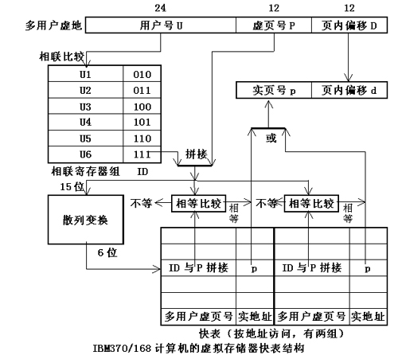

Slide 27
  4.2.4 替换算法及其实现方法
      页面替换发生时间：
      当发生页面失效时，要从磁盘中调入一页到主存。如果主存所有页面都已经被占用，必须从主存储器中淘汰掉一个不常使用的页面，以便腾出主存空间来存放新调入的页面。
      评价页面替换算法好坏的标准：
      一是命中率要高
      二是算法要容易实现
      替换算法不仅适用于虚拟存储系统的页面管理，也适用于Cache存储系统等。

Slide 28
      页面替换算法的使用场合：
      (1) 虚拟存储器中，主存页面的替换，一般用软件实现
      (2) Cache块替换一般用硬件实现
      (3) 虚拟存储器的快慢表中，快表存储字的替换，用硬件实现
      (4) 虚拟存储器中，用户基地址寄存器的替换，用硬件实现
      (5) 在有些虚拟存储器中目录表的替换
    1、页面替换算法
      (1) 随机算法(RAND Random algorithm)：

Slide 29
      算法简单，容易实现；没有利用历史信息，没有反映程序的局部性，命中率低。
      (2) 先进先出算法 (FIFO First-In First-Out algorithm)：
      比较容易实现，利用了历史信息，没有反映程序的局部性。最先调入主存的页面，很可能也是经常要使用的页面。
      (3) 近期最少使用算法(LRU Least Recently Used algorithm)：选择近期最少访问的页作为被替换的页。

Slide 30
      既充分利用了历史信息，又反映了程序的局部性，实现起来比较困难。
      (4) 最久没有使用算法(LFU Least Frequently Used algorithm)：
      把LRU算法中的“多”与“少”简化成“有”与“无”，实现起来比较容易。
      (5) 最优替换算法 (OPT OPTimal replacemant algorithm)：
      是一种理想化的算法。用来作为评价其它页面替换算法好坏的标准。实现起来非常困难。
      在虚拟存储器中，目前实际采用的只有FIFO和LRU两种算法。

Slide 31
    2、堆栈型替换算法
      定义：
      对任意一个程序的页地址流作两次主存页面数分配，分别分配m个主存页面和n个主存页面，并且有m≤n。如果在任何时刻t，主存页面数集合Bt都满足关系：Bt(m)⊆ Bt(n)，则这类算法称为堆栈型替换算法。

Slide 32
      堆栈型算法的基本特点：
      随着分配给程序的主存页面数增加，主存的命中率也提高，至少不下降。
  三、 影响主存命中率和CPU效率的因素
      影响主存命中率的主要因素：
      (1) 程序执行过程中的页地址流分布情况
      (2) 所采用的页面替换算法
      (3) 页面大小
      (4) 主存储器的容量
      (5) 所采用的页面调度算法
      以下，对后三个因素进行分析

Slide 33
    1、页面大小与命中率的关系
      页面大小为某个值时，命中率达到最大。
      页面大小与命中率关系的解释：
      假设At和At+1是相邻两次访问主存的逻辑地址，d＝｜At－At+1｜。
      如果ｄ＜Sp，随着Sp的增大，At和At+1在同一页面的可能性增加，即Ｈ随着Sp的增大而提高。
      如果ｄ＞Sp，At和At+1一定不在同一个页面内。随着Sp的增大，主存页面数减少，页面替换将更加频繁。Ｈ随着Sp的增大而降低。

Slide 34
      当Sp比较小的时候，前一种情况是主要的，Ｈ随着Sp的增大而提高。
      当Sp达到某一个最大值之后，后一种情况成为主要的，Ｈ随着Sp的增大而降低。
      当页面大小增大时，造成的浪费也要增加。
      当页面大小减小时，页表和
      页面表在主存储
      器中所占的比例
      将增加。
命中率 H
1
2S
S
页面大小 S_{P}

Slide 35
    2、主存容量与命中率的关系
      主存命中率H随着分配给该程序的主存容量S的增加而单调上升。
      在S比较小的时候，
      H提高得非常快。
      随着S的逐渐增
      加，H提高的速
      度逐渐降低。当
      S增加到某一个
      值之后，H几乎
      不再提高。
命中率 H
1.0
主存容量S

Slide 36
    3、页面调度方式与命中率的关系
      请求式：
      当使用到的时候，再调入主存
      预取式：
      在程序重新开始运行之前，把上次停止运 行前一段时间内用到的页面先调入到主存储器， 然后才开始运行程序。
      可以避免在程序开始运行时，频繁发生页 面失效的情况。
      如果调入的页面用不上，浪费了调入的时 间，占用了主存资源。

Slide 37
4、影响CPU效率的因素
（1）在分时操作系统下，页面大小对CPU效率的影响
页面大小Sp与分配给的主存容量S1有关,
页数= S1 /Sp
Sp↑----页数↓
（2）多道程序对CPU效率的影响
OS专用指令实现任务切换
硬件把所有用户位置0
原块表作废

